Slide 1

স্বাগতম

Slide 2

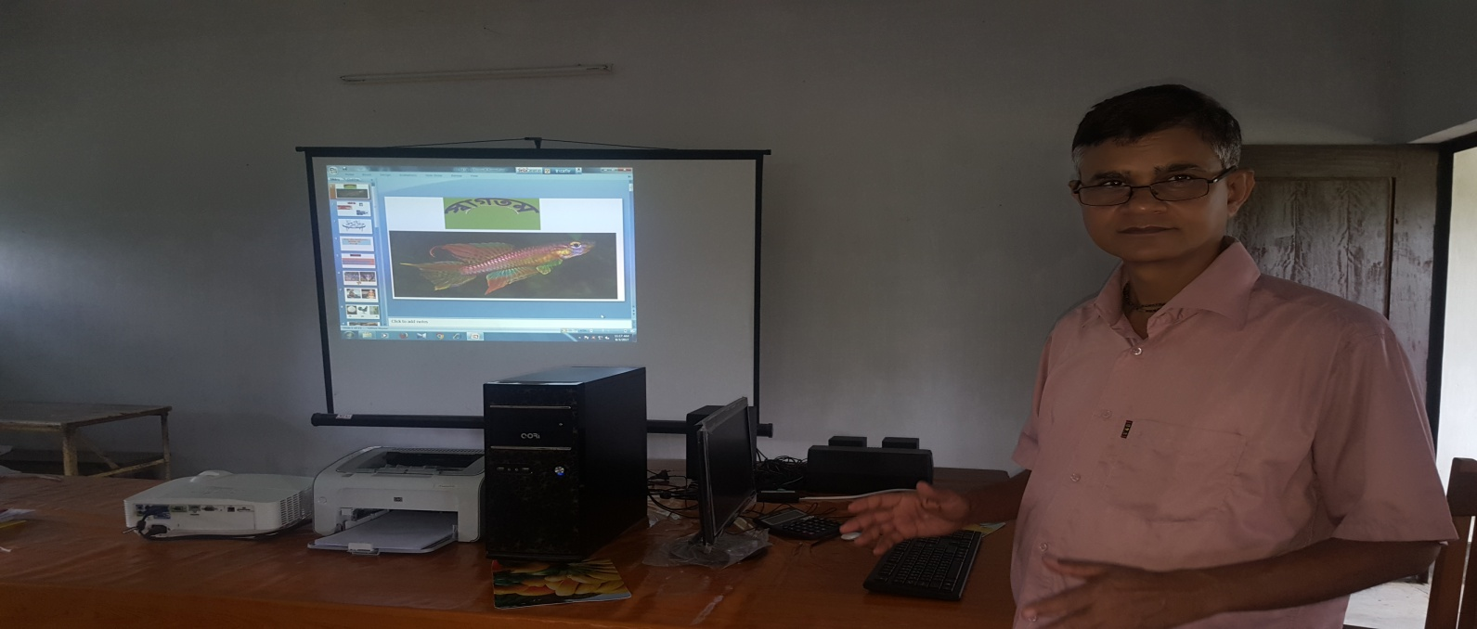
পরিচিতি
নবজীবন গোস্বামী
প্রধান শিক্ষক
মনুমুখ পি,টি, বহুমূখী উচ্চ বিদ্যালয়
মোবাইল নম্বর ০১৭১৭০২১১৬১ শ্রেণিঃ- ষষ্ঠ
nobojibongoswami@gmail.com বিষয়ঃ- সাধারণ বিজ্ঞান
শিক্ষার্থীরসংখ্যাঃ- ৬০ জন
সময়ঃ- ৫০ মিনিট

Slide 3
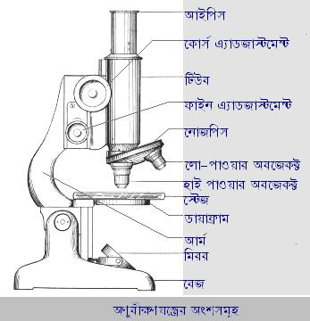
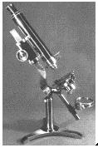
জটিল অণুবীক্ষণ যন্ত্র
সরল অণুবীক্ষণ যন্ত্র
ছবিতে আমরা কি দেখলম ?
দুটি অণুবীক্ষণ যন্ত্র ।

Slide 4
এবার বলতো অণুবীক্ষণ যন্ত্র কি কি কাজে ব্যবহার করা হয় ?
আজকের পাঠ
কোষ

Slide 5

শিখনফল
১.কোষ কি তা ব্যাখ্যা করতে পারবে –
২.উদ্ভদ কোষ ও প্রাণী কোষের পার্থক্য ব্যাখ্যা করতে পারবে –
৩.উদ্ভিদ কোষ ও প্রাণী কোষের চিহ্নিত চিত্র অংকন করতে পারবে ।

Slide 6

একক কাজ
(১) কোনটি খালি চোখে দেখা যায় না ?
(ক) মশা (খ) মাছি
(গ) কোষ (ঘ) ভ্রমর
(ক) রবার্ট হুক (খ) নিউটন (গ) আইনষ্টাইন (ঘ) জগদীশ চন্দ্র বসু
(২) কোষ আবিষ্কার করেন কে ?
(ক) কলা (খ) অঙ্গ
(গ) কোষ (ঘ) শাখা
(৩) কোনটি জীবের গঠন একক ?

Slide 7
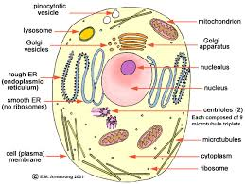
চিত্রে আমরা প্রাণী কোষের বিভিন্ন অঙ্গাণু দেখলাম ।

Slide 8
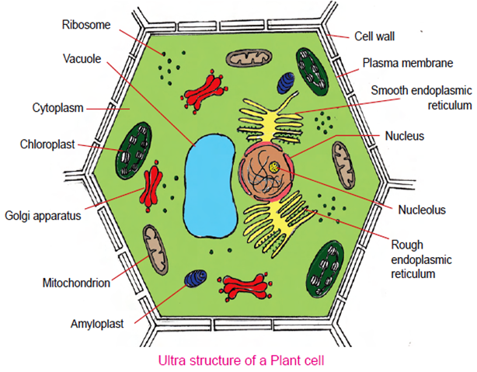
উদ্ভিদ কোষের বিভিন্ন অঙ্গাণু আমরা চিত্রে দেখতে পাচ্ছি ।

Slide 9
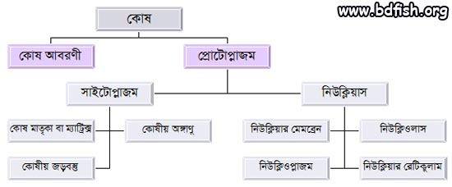
উপরে আমরা একটি কোষের গঠন অঙ্গাণু গুলোর নাম দেখলাম ।

Slide 10


দলীয় কাজ
‘ ক ‘ দল
৫ জন করে
দলে আলোচনা করে উদ্ভিদ কোষ ও প্রাণি কোষের ৩ টি পার্থক্য লিখ ।
‘ খ ‘ দল
৫ জন করে
উদ্ভিদ এবং প্রাণি উভয় কোষে আছে এমন ৫ টি অঙ্গাণুর নাম লিখ ।

Slide 11
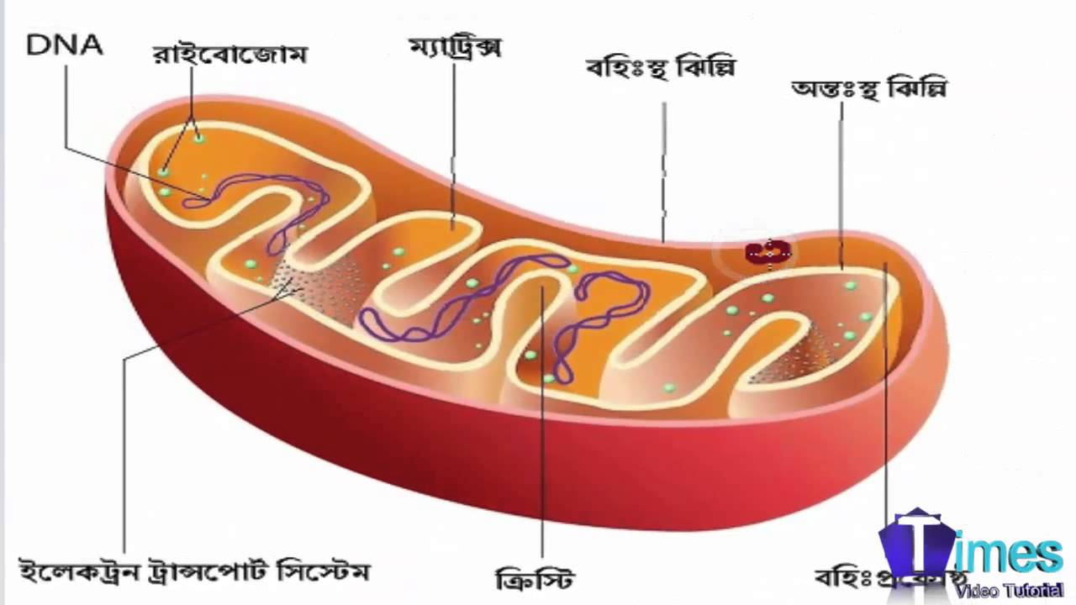
উপরের চিত্রে আমরা মাইটোকণ্ড্রিয়ার গঠন দেখতে পেলম ।

Slide 12
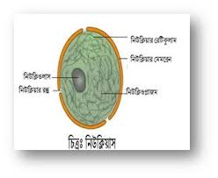

চিত্রে আমরা নিউক্লিয়াসের গঠন দেখতে পাচ্ছি ।

Slide 13
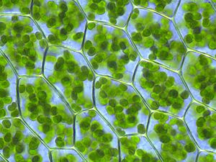
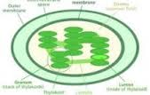
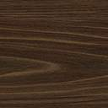
প্লাস্টিড
প্লাস্টিডের কারণে উদ্ভিদ বিভিন্ন বর্ণ ধারণ করে থাকে ।

Slide 14
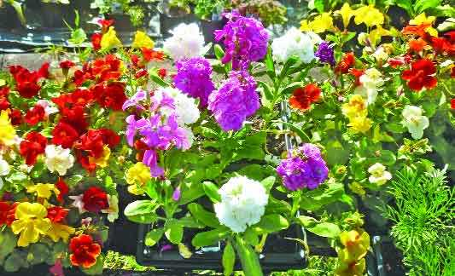
উপরের চিত্রে আমরা বিভিন্ন বর্ণের ফুল দেখতে পাচ্ছি প্লাস্টিডের উপস্থিতির কারণে এমনটি হয়ে থকে ।

Slide 15
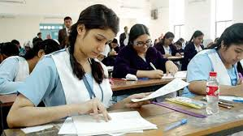
মূল্যায়ন
(১) মাইটোকণ্ড্রিয়ার কাজ কি ?

Slide 16
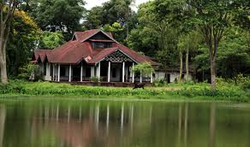
বাড়ির কাজ
(১)নিউক্লিয়াসের চিহ্নিত চিত্র অঙ্কন করে আনবে ।

Slide 17
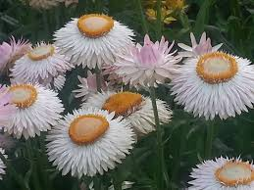
ধন্যবাদ

